Slide 1


2차
프로젝트
“GoodBook”
Topic : JAVA를 이용한 도서 관리 및 대여 프로그램 제작
Team : 조하경, 이승언, 공석민, 김요한

Slide 2
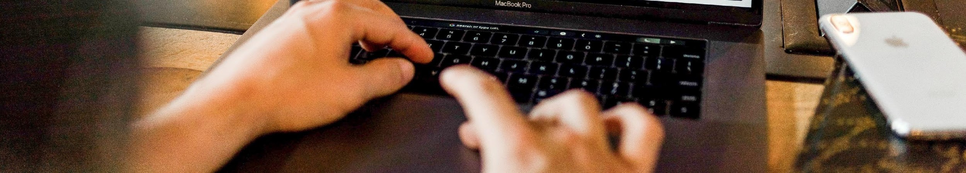
목차
프로그램 소개
기획
제작 과정
제작 기간
01
02
03
04
07
06
05
총평
애로사항
시연

Slide 3
도서 관리 및 대여 프로그램
Admin
Book
Customer
JAVA
도서 추가 및 수정, 삭제
회원 관리
연체일 관리
연체시 이메일 발송
추천 도서
Comic(만화)
Novel(소설)
History(역사)
Study(교육)
도서 대여
대여 가능 여부 확인
카테고리별 검색
연체일 확인
Mysql
Properties
Getter, Setter
Model
Page
Session
Chooser

Slide 4
Login System
관리자 및 고객의
PC or APP
프로그램으로 언제 어디서나
관리 및 사전대여
Login으로 관리자와 고객 분할
Admin
GoodBook
Customer
회원 전체 목록
고객 연체 정보 확인 시
고객 이메일로 연체 정보 발송
실시간 대여 가능or대여 불가능
도서 확인
본인의 대여 목록 확인
반납일시(DeadLine) 확인
실시간 대여 가능or대여 불가능
도서 확인

Slide 5

각각
페이지별
분담작업
01
도서목록 리스트 설정
카테고리 설정
제작 과정
순환 작업
02
역할 분담
데이터 수집
03
데이터 공유
Main을 주축으로
한페이지씩 분담하여
제작 후 연동 과정을
진행
04
코드 작성
코드 공유
05
Detail 작업
Data 연동

Slide 6
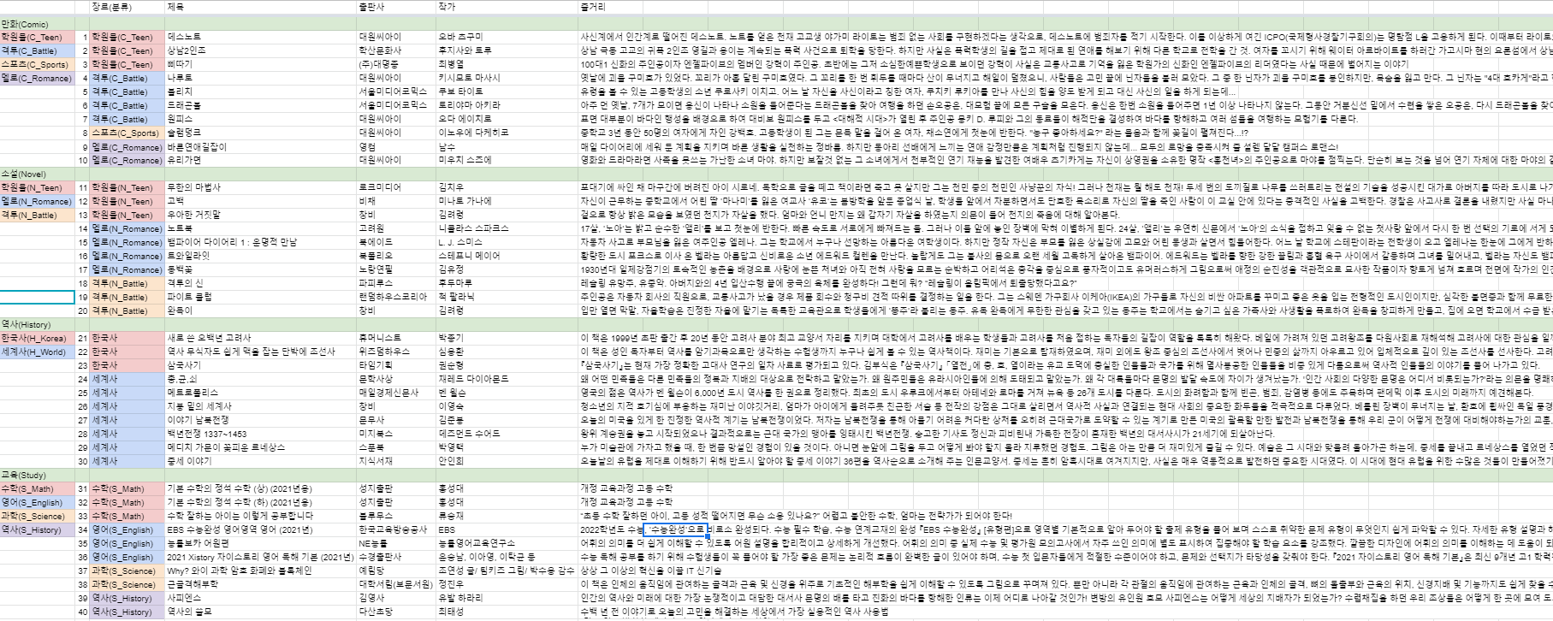
도서 리스트 데이터 수집

Slide 7
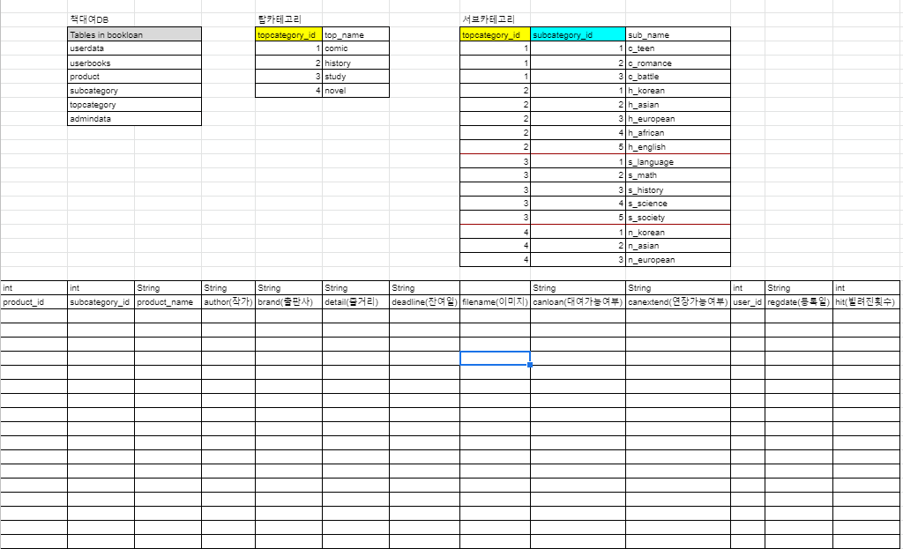
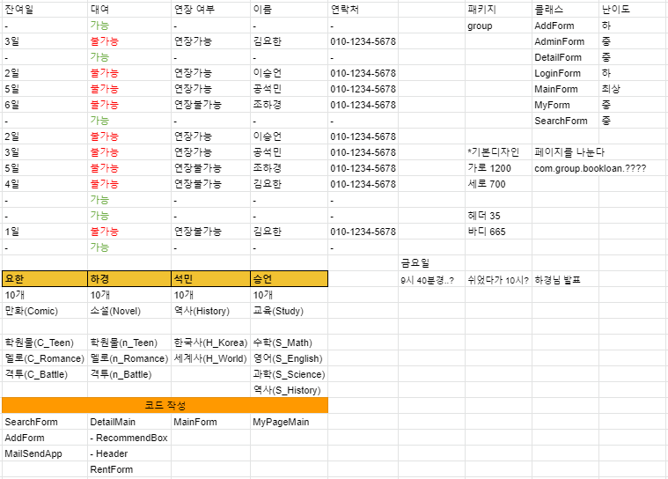
DB카테고리 및 기획작성

Slide 8
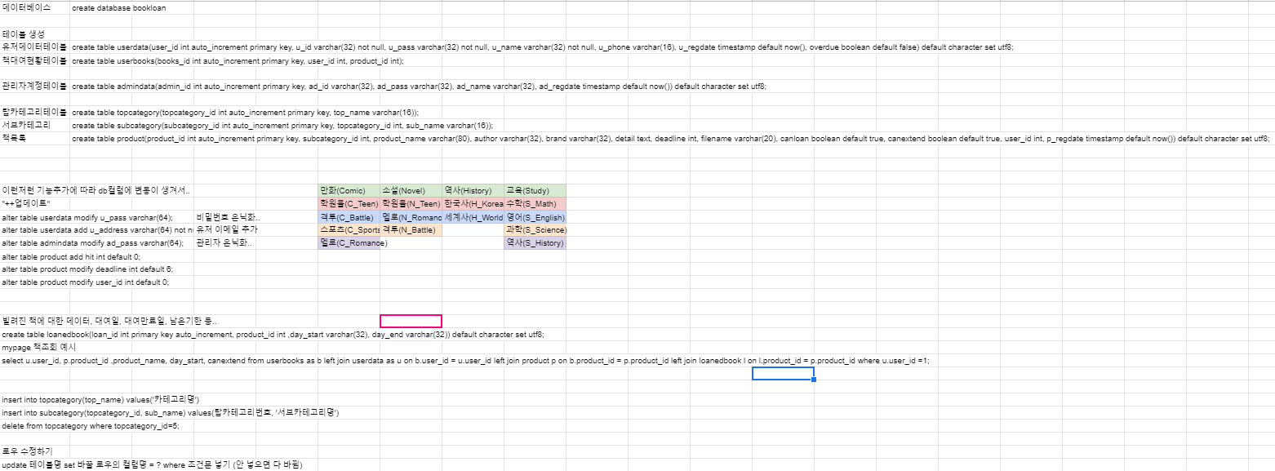
쿼리문 작성

Slide 9
Detail
C_Teen
C_Battle
C_Sports
C_Romance
N_Teen
N_Romance
N_Battle
H_Korea
H_World
S_Math
S_English
S_Science
S_History
Admin Login
Member Login
Non_Member
Package 6개
Class 38개
디자인 취합
Data 연동
Comic
Novel
History
Study
도서 세분화
관리자 및 회원
분할 작업
최종 작업

Slide 10
작업 기간
프로젝트 주
● 프로젝트 초반시 적은 시간으로 효율적 작업 진행
(데이터 수집 및 디자인)
시간
● 주 3회(주말포함) 진행하였으며
프로젝트 주(6/3~6/10) 오후 시간 최대 활용
(필요시 수업 종료 후 저녁시간 회의 및 작업)
● 수업 이후 Discord 화면 공유 작업
GoodBook
※발표
작업량
5월 23일 Start

Slide 11

시연
GoodBook

Slide 12
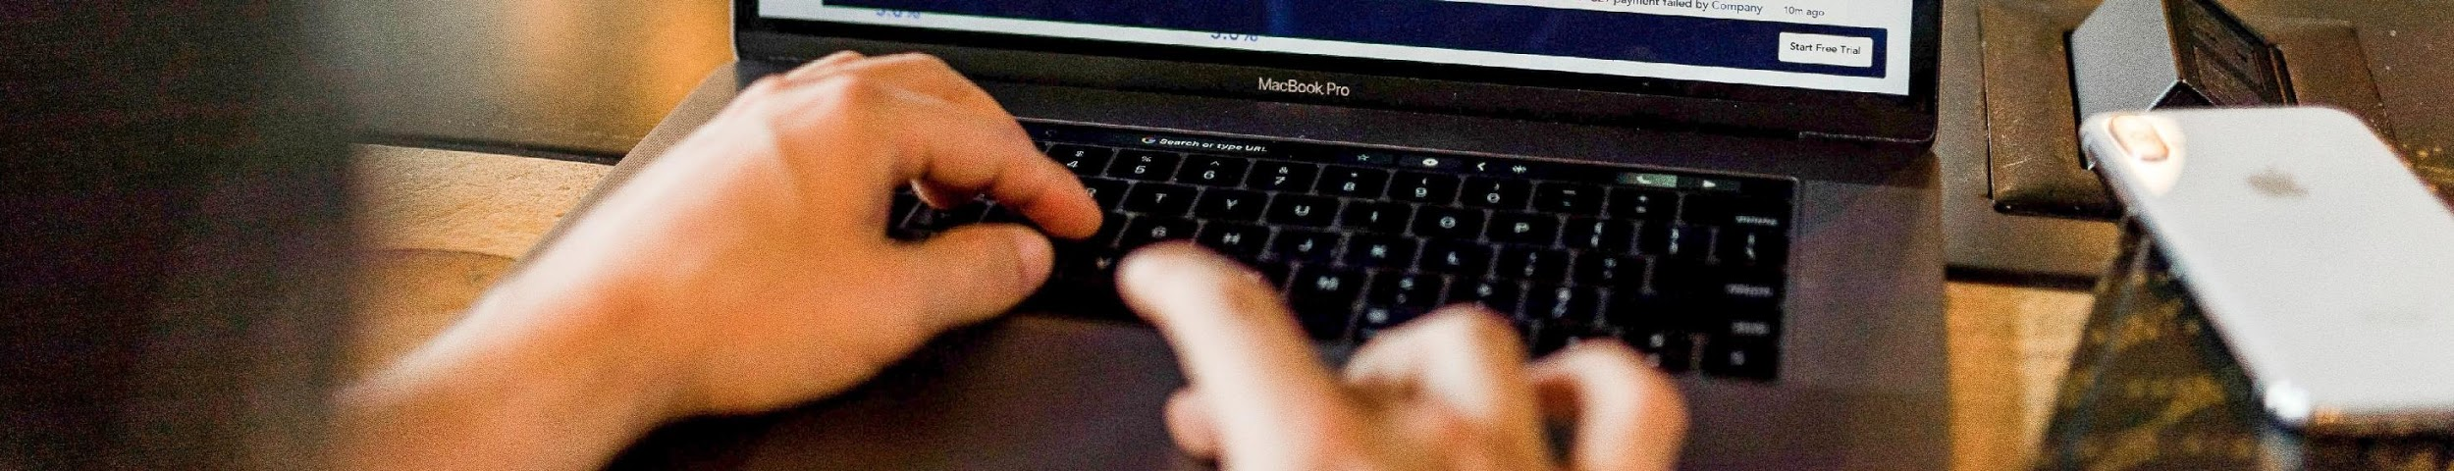
애로사항
각 페이지 작성시
결과물
▶ 각 PC마다 레이아웃 적용시
상이함
▶ 개인마다 쿼리문 통일이
되지않았을시 발생하는 오류
▶ 1차 프로젝트 진행시 사용했던
JavaScript보다는 고된 디자인
▶ 공유시 기존의 본인 페이지가
OverWrite되는 현상
Connection
▶ DB적용과정에서 예상치 못한
오류로 인해 시간 지연
▶ 취합하는 과정에서 하나의 서버가
아닌 개인별로 공유하는 불편함
▶ 기획당시 생각하던 기능작동
구현이 안됨
★ 팀원 한명의 PC 기준으로 취합
(서버 대체)
★ 서버 구축에 대한 이해와 필요성
★ MIN Master, GOD Google

Slide 13

GoodBook
총평

Slide 14
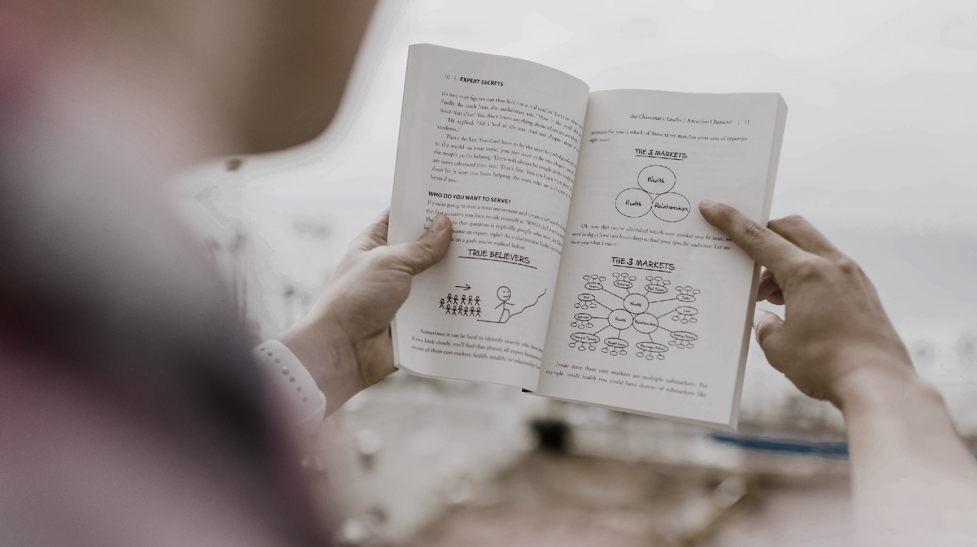
THANK YOU
GoodBook

